Slide 1



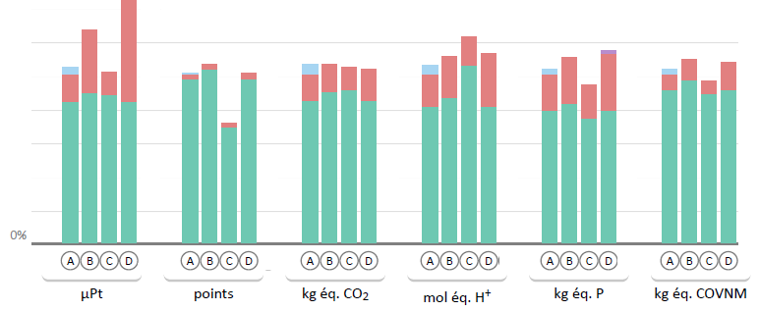
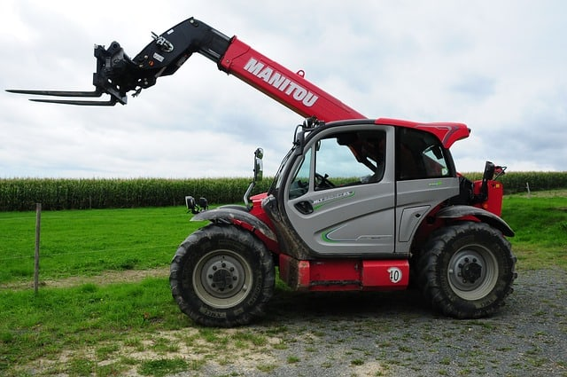

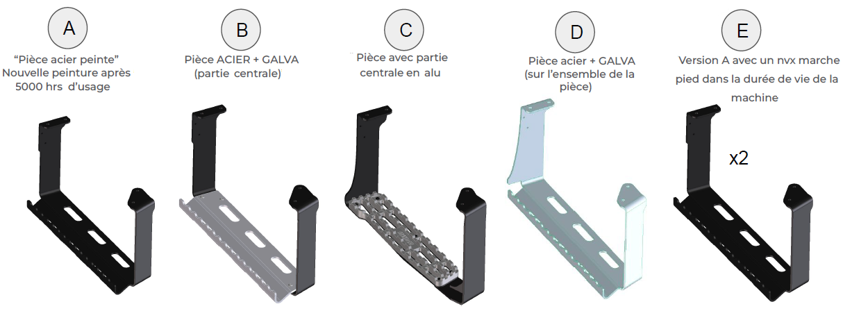
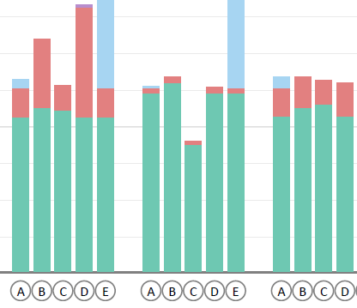

ACV du marchepied d’un équipement de manutention
Analyse du Cycle de Vie
Le CETIM vous accompagne
Résultats d’ACV du marchepied
Assistance à la réalisation d’ACV simplifiée
Formation à la méthodologie d’ACV et éco-conception
Mise en place des outils d’écoconception
Analyse critique de résultats environnementaux
Aide à la recherche de solutions
Etude d’un marchepied
Interprétation et choix
Critères
ACV
Utilisation
Impact environnemental moindre sur plusieurs catégories d’impact
C
Piece Alu
Fabrication
Autres
Matières premières
Retour d’expérience client positif (robustesse de la pièce, résistance à la corrosion)
Fabrication maîtrisée
Coût modéré
Gains
Optimisation de l’impact environnemental d’un produit
Aide à la décision de choix technologiques (comparaison de scénarios)
Ouverture vers des solutions innovantes
Changement climatique (kg CO2eq)
Gains de 2680 kg CO2eq/an
Score unique*(µPt)
*score unique : agrégation de l’ensemble des catégories environnementales sous un score unique

Slide 2
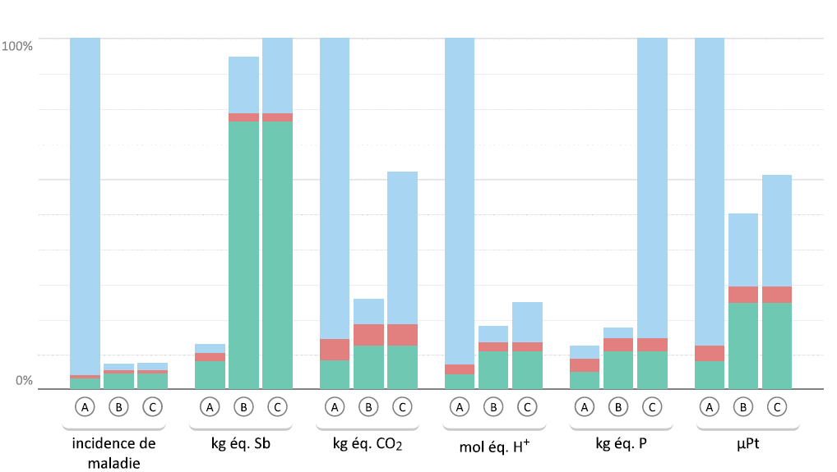
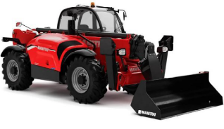

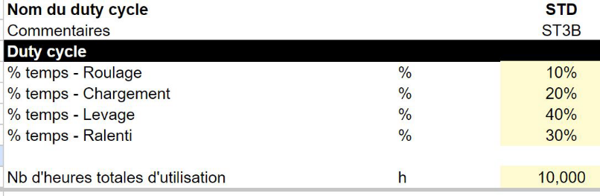


ACV comparative chariot télescopique thermique vs électrique
Analyse du Cycle de Vie
Le CETIM vous accompagne
Résultats d’ACV
Assistance à la réalisation d’ACV simplifiée
Formation à la méthodologie d’ACV et éco-conception
Mise en place des outils d’écoconception
Analyse critique de résultats environnementaux
Aide à la recherche de solutions
Utilisation
Fabrication
Matières premières
Etude comparative thermique/électrique
Cas
A
Thermique
Cas
B
Electrique (usage France)
Epuisement des ressources**
Changement climatique
Eutrophisation
Particules fines
Acidification
Score unique
Cas
C
Electrique (usage Allemagne)
Interprétation et choix
Hypothèses sur l’usage du chariot
A
B
C
B
Etude basée sur 10 000 heures d’usage :
Transfert d’impacts
Au global sur le score unique, le chariot électrique utilisé en France est meilleur
Catégories d’impact
Particules fines
Changement climatique
Epuisement ressources**
Phases du cycle de vie
Utilisation
Matières premières
Gains
Résultats chiffrés pour effectuer un choix parmi des solutions techniques
Aide à la décision de choix technologiques (comparaison de scénarios)
Ouverture vers des solutions innovantes
Score unique
*score unique : agrégation de l’ensemble des catégories environnementales sous un score unique
** Epuisement des ressources : indicateur élevé dû à la batterie (nécessité de recyclage pour limiter l’extraction des MP vierges)

